Slide 1
Как управлять аналитиками и собой план по составлению плана

Slide 2





Почему я тут?
20 ЛЕТ В IT HR
С начала 2000-х координировала кадровую политику в:
Сертифицированный международный коуч, бизнес-тренер.
Руководитель отдела персонала компании Ready for Sky – инновационной лаборатории, которая разрабатывает и производит высокотехнологичные системы классов "умный дом" и "интернет вещей".

Slide 3
О чём тут речь?
1. Причины отсутствия результата.
2. Как управлять эффективно.
3. План по мотивации\самомотивации и развитию\саморазвитию.
Пример профессиональных навыков системного аналитика.
Почему растёт зарплата?
4. Почему важны самомотивация и саморазвитие? Теории развития.
6. Кто может помочь?

Slide 4
Если человек чего-то не делает или делает не так, причин может быть целых 4:
Он не понимает цели (нет ответа на вопрос «зачем?»)
У него нет ресурсов
Он не знает как
Он не хочет (отсутствует мотивация)

Slide 5

Так Как управлять собой и остальными?
Простроить процесс оценки деятельности, мотивации
и развития сотрудников и себя-любимого.

Slide 6
Управление - это:
договориться о терминах,

Slide 7

Термины
Управление – совокупность приемов и
методов целенаправленного воздействия
на объект для достижения определенного
результата.
Мотивация - способность человека
деятельно удовлетворять свои
потребности.
Развитие - поступательное движение,
эволюция, переход от одного состояния
к другому.

Slide 8

Управление - это:
договориться о терминах,
грамотно поставить задачу (SMART, ),

Slide 9
Управление - это:
договориться о терминах,
грамотно поставить задачу (SMART, ),
давать ресурсы,

Slide 10
Управление - это:
договориться о терминах,
грамотно поставить задачу (SMART, ),
давать ресурсы,
периодически спрашивать, как сейчас дела и что нужно, чтобы сделать задачу качественно и в срок,

Slide 11
Управление - это:
договориться о терминах,
грамотно поставить задачу (SMART, ),
давать ресурсы,
периодически спрашивать, как сейчас дела и что нужно, чтобы сделать задачу качественно и в срок,
конструктивная обратная связь по итогу работы.

Slide 12
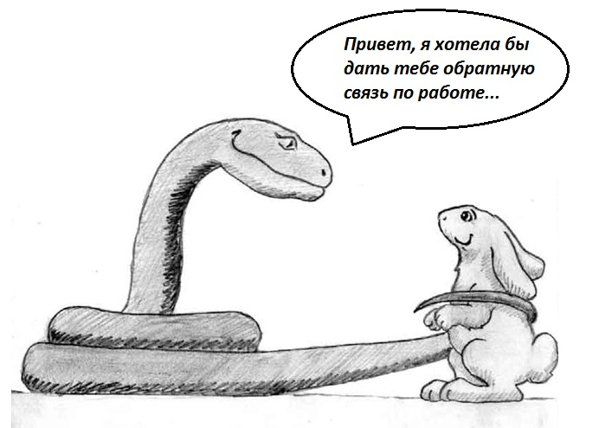
конструктивная обратная связь
Говорим о поведении, а не о личности.
Анализ поведения детализируем
по конкретным действиям.
Плюсы и дельты: «Что удалось
и что можно сделать по-другому».

Slide 13
План по составлению плана
Описываем портрет аналитика мечты вашей компании. Расписываем скилы: софт и хард. Это 100%, к которым стремимся.

Slide 14
Hard AND Soft skills
Hard skills (англ. «твердые навыки») — это набор профессиональных навыков и умений, связанных с технической стороной деятельности. Такие навыки можно продемонстрировать, они относятся к обязательным требованиям при приеме на работу, их указывают в должностных инструкциях.
Soft skills (англ. «мягкие навыки») связаны не с конкретным видом деятельности, а с коммуникациями для эффективного взаимодействия с коллегами, клиентами и партнерами.

Slide 15
Профессиональные навыки системного аналитика
Целеполагание
Умение определять цели тех или иных действий и пожеланий заказчика
Умение четко и внятно формулировать цели
Умение декомпозировать цель
Умение определять задачи, необходимые для достижения цели
Умение расставлять приоритеты целям

Slide 16
Профессиональные навыки системного аналитика
2. Выявление требований
Умение отличать предложения по реализации от требований, мимолетные пожелания от потребностей
Умение декомпозировать сложные требования
Умение структурировать требования
Умение выявлять требования к уже готовой системе
Формулирование требований (спецификация)
Умение трансформировать бизнес и пользовательские требования в функциональные и нефункциональные
Умение доносить требования до заказчика
Анализ требований (верификация)
Умение расставлять приоритеты требованиям
Умение классифицировать требования
Управление требованиями
Умение трассировать требования
Умение управлять версиями

Slide 17
Профессиональные навыки системного аналитика
3. Работа с документами
Умение писать понятные, грамотные, четко структурированные документы.

Slide 18
Профессиональные навыки системного аналитика
4. Нотации, методологии, инструменты, техники
Знание границ применимости нотаций, отдельных диаграмм и элементов.
Опыт применения нотации: UML, BPMN, Archimate
Методология Agile
Инструменты Atlassian: Jira, Confluence, BitBucket
Техники: Мозговой штурм, SWOT, 5Why, Mind Map, Варианты использования, User Story, INVEST, FishBone diagramm (выявление причин проблем)

Slide 19
Профессиональные навыки системного аналитика
5. Коммуникация
Фасилитация встреч
Умение вести переговоры (договариваться, находить компромисс и отстаивать собственную точку зрения)
Умение вести деловую переписку
Управление ожиданиями (выстраивание работы с заказчиком/пользователем, чтобы его ожидания от проекта как можно меньше расходились с результатом)
Умение общаться (выражать свои мысли, понимать чужие, вести беседу и тп)
Умение проводить презентации и выступать перед аудиторией внутри компании, на конференции, у заказчика

Slide 20
Профессиональные навыки системного аналитика
6. Общие
Систематизация материала
Умение структурировать и систематизировать материал.
Умение устанавливать причинно-следственные связи
Умение планировать работы. Свои и ввереных сотрудников/подразделений
Умение оценивать трудоемкость работ самостоятельно и с привлечением экспертов и грамотно формулировать эту оценку с учетом всех ограничений.
Постановка задачи
Аналитическое мышление
Логика
Грамотность
Умение работать в команде

Slide 21
Профессиональные навыки системного аналитика
7. Технологические навыки
Умение строить компонентную модель системы (component)
Умение строить модель жизненного цикла объекта (statechart)
Умение строить модель взаимодействия (sequence)
Умение строить диаграмму классов
Умение строить диаграмму потоков данных
Умение читать код
Знание основных протоколов обмена данными

Slide 22
Профессиональные навыки системного аналитика
8. Стандарты и своды знаний
ГОСТ 34..., 19...
IEEE
PMBOK
BABOK
IREB
SWEBOOK
ITABoK
ISO12207
XML
SeBok

Slide 23
План по составлению плана
Описываем портрет аналитика мечты вашей компании. Расписываем скилы: софт и хард. Это 100%, к которым стремимся.
Шкалируем результат.

Slide 24
План по составлению плана
Описываем портрет аналитика мечты вашей компании. Расписываем скилы: софт и хард. Это 100%, к которым стремимся.
Шкалируем результат.
Даём конструктивную обратную связь (КОС) относительно портрета себе, руководителю, команде.

Slide 25
конструктивная обратная связь
Говорим о поведении, а не о личности.
Анализ поведения детализируем
по конкретным действиям.
Плюсы и дельты: «Что удалось
и что можно сделать по-другому».

Slide 26
План по составлению плана
Описываем портрет аналитика мечты вашей компании. Расписываем скилы: софт и хард. Это 100%, к которым стремимся.
Шкалируем результат.
Даём конструктивную обратную связь (КОС) относительно портрета себе, руководителю, команде.
Пишем план развития (шаги) с конкретным измеримым осуществимым результатом.

Slide 27
План по составлению плана
Описываем портрет аналитика мечты вашей компании. Расписываем скилы: софт и хард. Это 100%, к которым стремимся.
Шкалируем результат.
Даём конструктивную обратную связь (КОС) относительно портрета себе, руководителю, команде.
Пишем план развития (шаги) с конкретным измеримым осуществимым результатом.
Вписываем в план обоснованное повышение зарплаты.

Slide 28
Почему растёт зарплата?
Уровень и объём задач меняется.
Уровень оплаты труда на рынке повышается.
Учитывается инфляция.

Slide 29
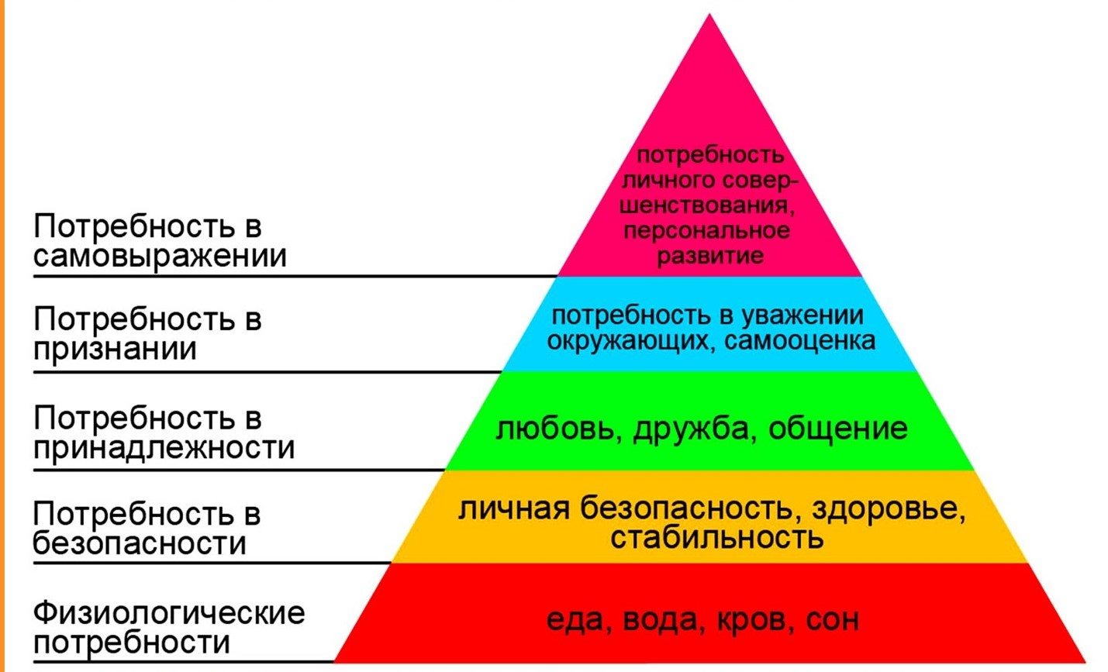
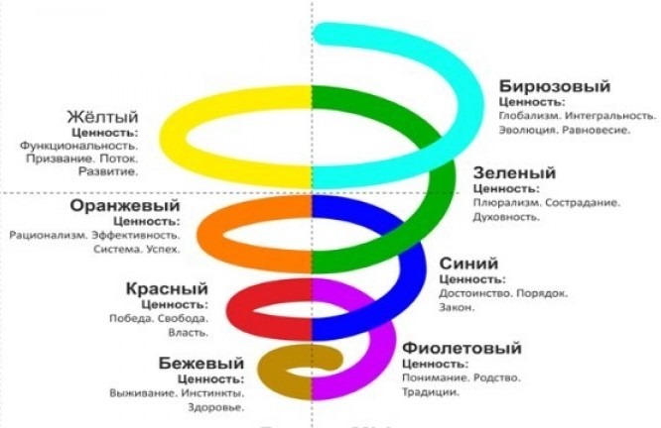
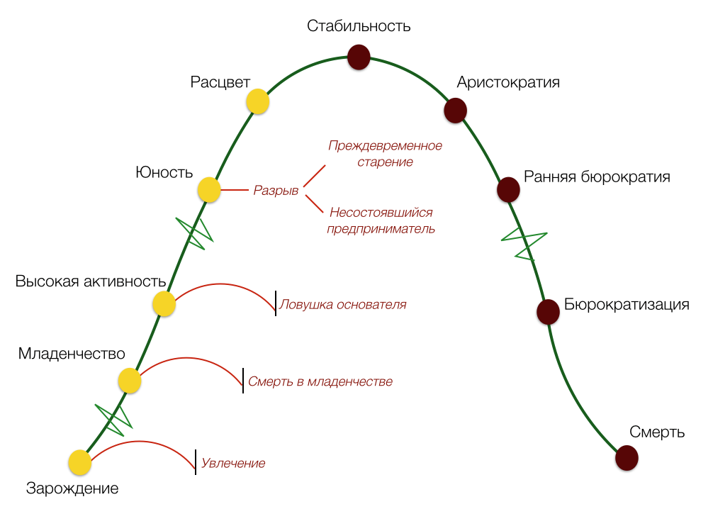
Почему это важно?

Slide 30

Почему важно всем?
Сидеть на попе ровно, хорошо делать свою
работу и надеяться, что тебя заметят, бесполезно.
Искать работу мечты, в которой сумеют тебя
замотивировать, бесполезно.
РЕВОЛЮЦИЯ сознания: мотивируй себя сам!

Slide 31

Нет начала и конца. Только действие.
Цитата из х/ф “Мирный воин”, 2006

Slide 32
Награда
Ты знаешь, как управлять.
Ты получаешь задачи, которые можешь выполнить, задачи для развития.
Ты понимаешь что и когда делать для своего развития.
Ты знаешь, что тебе могут помочь.
Ты получаешь конструктивную обратную связь и даёшь её.
Ты знаешь, когда и как увеличится твоя зарплата и что для этого надо сделать.

Slide 33
Кто может помочь?
Ваш руководитель,
Эксперт в профессии, который может стать ментором,
HR вашей компании,
Любой HR, который может стать ментором,
Коуч.

Slide 34




Новосёлова Алёна
novoselova.a@readyforsky.com
+79213883336
https://www.facebook.com/novosyolovaa
https://vk.com/alenanov
https://spb.hh.ru/employer/1749693
t.me/healingresource

Slide 35
Темы для бар-кемпа
Как правильно ставить задачу и давать конструктивную обратную связь?
Как просить повышение зарплаты и когда?
Как найти хорошего коуча?

